Slide 1
L’io e il suo cervello
Mauro Ceroni, Università di Pavia

Slide 2
Definizione dei termini
Come si può definire il termine coscienza? E’ immediatamente intuibile da tutti la difficoltà di rispondere compiutamente e chiaramente a questa domanda, non foss’altro per il fatto che la coscienza è inesorabilmente coinvolta in questo tentativo, nel tentativo di definire se stessa
E’ invece facile definire cos’è il cervello: il cervello o emisferi cerebrali rappresenta una parte del contenuto della scatola cranica, del sistema nervoso centrale

Slide 3
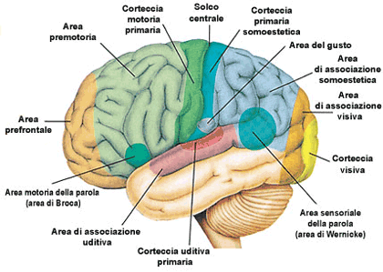

Slide 4
Definizione del termine
C’è comunque un’esperienza quotidiana che ci permette di cogliere un aspetto basilare della coscienza: il sonno. Il sonno, con l’eccezione per lo meno parziale del sogno, rappresenta un tempo di sospensione della coscienza. Durante il sonno ogni evidenza ci assicura che tutto continua ad esistere e a svolgersi, ma per noi è come se nulla accadesse. Pertanto la coscienza è quel fenomeno o capacità per cui noi stessi e le cose sono presenti a noi stessi, cioè noi siamo in grado di renderci conto di noi stessi e delle cose

Slide 5
Il primo metodo scientifico per lo studio del soggetto umano: il metodo clinico
Si tratta della scoperta fondamentale che ha fondato la Medicina Occidentale: il metodo clinico
Occorre sottolineare che la medicina è tratto caratteristico di ogni cultura umana fin dal suo inizio
Noi non riusciamo neanche a immaginare la rivoluzione portata in campo medico dalla scoperta del metodo clinico

Slide 6
Storia
Il libro “Nascita della Clinica” del filosofo epistemologo francese Michel Foucault ha sottolineato con forza l’incredibile novità e rivoluzione che l’avvento e lo sviluppo della Medicina occidentale hanno costituito nella cultura umana di tutti i tempi

Slide 7
Storia
Gian Battista Morgagni nacque a Forlì il 25 Febbraio del 1682
Egli è considerato il fondatore della moderna anatomia patologica
Venne denominato da Rudolf Virchow il “Il padre della moderna anatomia patologica”
Era conosciuto in tutta Europa come “Sua Maestà Anatomia”

Slide 8
Storia
Nel 1761 Morgagni pubblicò il suo più grande contributo alla Medicina, De sedibus et causis morborum per anatomen indagatis: egli fu il primo a stabilire la correlazione fra lo studio anatomopatologico degli organi e dei tessuti e le osservazioni cliniche dei malati e dei loro stati di malattia, spostando l’attenzione dal problema della natura delle malattie alla loro localizzazione del corpo e alle alterazioni che vi provocavano

Slide 9
Storia
Jean Martin Charcot è il fondatore della moderna Neurologia
Egli instaurò anche in questa particolare branca della Medicina il metodo di Morgagni:
  accurata osservazione clinica longitudinale
  studio anatomopatologico alla morte del paziente

Slide 11


Slide 12
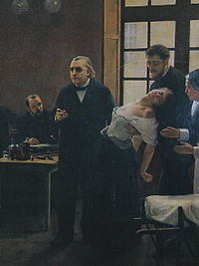

Slide 13
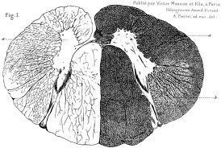

Slide 14
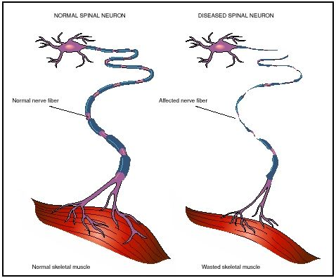

Slide 15
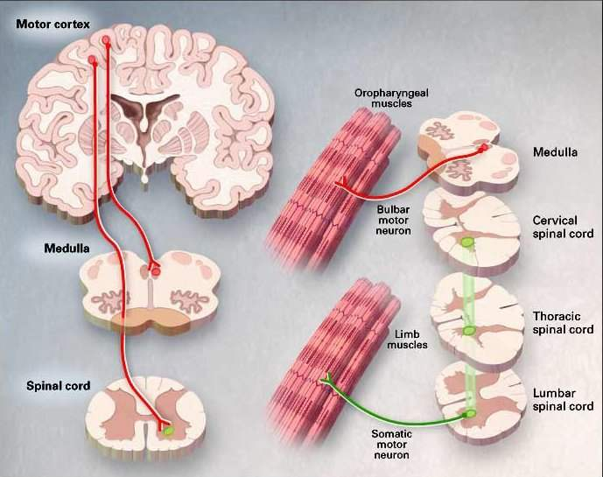

Slide 16
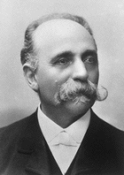

Slide 17
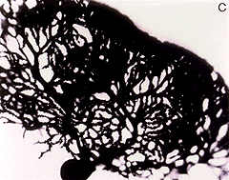

Slide 18
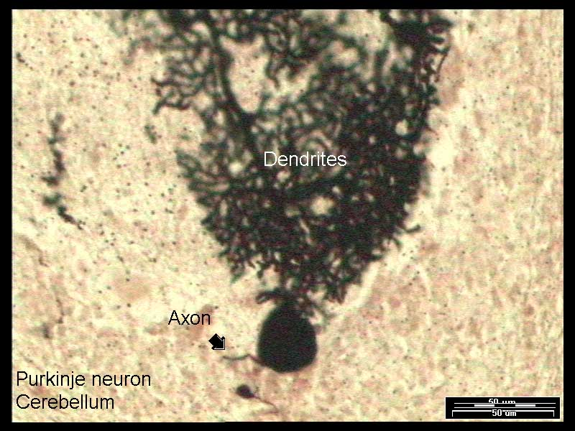

Slide 19
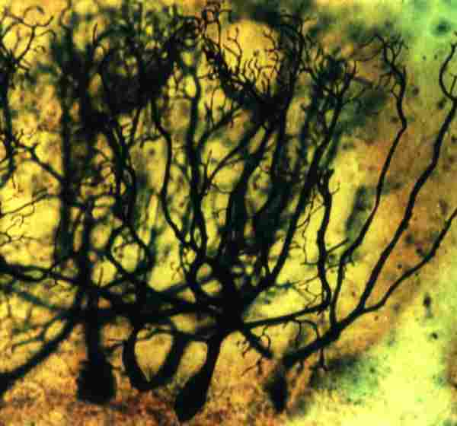

Slide 20
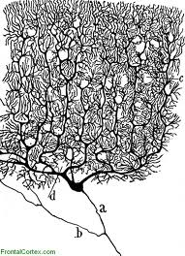

Slide 21
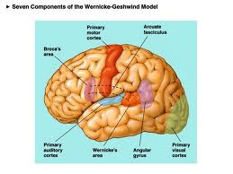

Slide 22
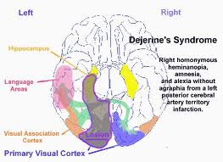

Slide 23
La scoperta delle basi neurofisiologiche della vigilanza
Tale scoperta è stata molto più tardiva rispetto alla gran parte delle localizzazioni funzionali corticali
La scoperta è un vanto della Fisiologia Italiana ed è legata ai nomi di Moruzzi e Mogoun che lavorarono insieme a Chicago nel 1948
La scoperta fu discretamente casuale: mentre stavano studiando le connessioni corteccia cerebellare e cerebrale, Moruzzi, convinto che fossero mediate dalla formazione reticolare del tronco, stimolò tale area e ottenne un tracciato EEG desincronizzato

Slide 24
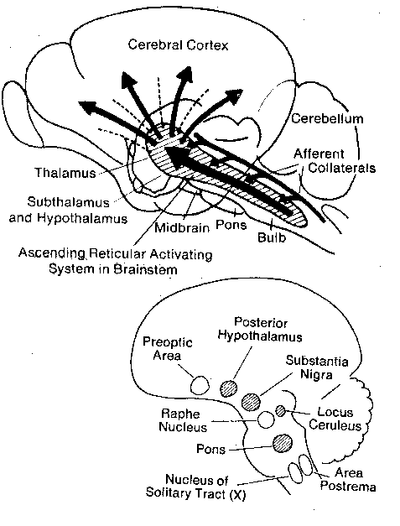

Slide 25
Lo studio «veramente» scientifico dell’uomo
La prima corrente di questo genere si propone come obbiettivo di studiare l’uomo, la sua psicologia con un metodo scientifico e per questo prescinde da ogni esperienza soggettiva e analizza solo il comportamento: nasce all’inizio del ‘900 il behaviorismo.
Curiosamente negli stessi anni nasce in campo medico la psichiatria che usa l’analisi fenomenologica, equivalente del metodo clinico, per la comprensione delle malattie psichiatriche; nasce anche la psicanalisi.

Slide 26
Lo studio scientifico dell’uomo
Il behaviorismo ha avuto grande successo nel determinare il comportamento degli animali, specie quelli usati in laboratorio, ed ha stabilito gli standard sperimentali per lo studio di farmaci e condizionamenti negli animali da esperimento
Il behaviorismo viene messo in crisi dalle critiche di Chomsky che è un neurolinguista
In una revisione critica del libro di Skinner sul comportamento verbale dell’uomo, Chomsky mostra che nessun bambino umano potrebbe apprendere la lingua del proprio ambiente familiare e sociale per tentativi ed errori

Slide 27
Lo studio scientifico dell’uomo
Tutti i bambini umani percorrono rapidamente una serie di tappe standard, fanno determinati errori per tempi molto brevi e arrivano a combinare le parole in un linguaggio pieno di significati e potenzialmente infinito come possibilità espressiva. Ciò accade perché ogni bambino umano ha una predisposizione, sicuramente anche inscritta nel proprio cervello, che gli rende “facile” l’apprendimento della sintassi del linguaggio, cioè della struttura invariante di base di ogni linguaggio umano, sulla quale poi ogni soggetto costruisce il proprio messaggio semantico, il contenuto del proprio pensiero

Slide 28
Lo studio scientifico dell’uomo
Durante tutto il ‘900 e fino ad ora sono stati fatti enormi sforzi per verificare la capacità di cuccioli animali di apprendere e usare il linguaggio
Poiché risultò ben presto chiaro che la laringe animale non permette la ricchezza di suoni degli umani, si è seguita la strada del linguaggio dei segni dei sordomuti o di altri linguaggi simili
Si è scoperto così che i cuccioli di scimpanzé analogamente ai bambini di pari età sono in grado di apprendere fino a 200 «parole» e di usarle in modo anche sensato, ma poi non sono in grado di sviluppare la capacità tipicamente umana di combinare le parole in frasi infinite espressive della loro coscienza

Slide 29
Lo studio scientifico dell’uomo
Negli anni ‘40-’50 vengono ideati e costruiti i primi computer
Nascono il cognitivismo e il funzionalismo e la ricerca di produrre l’intelligenza artificiale
Del cervello si sa ancora troppo poco perché esso diventi un fattore fondamentale nell’interpretazione del soggetto umano in termini scientifici
Tuttavia esiste una continuità di pensiero positivista che percorre già l’800 e continua nel ‘900 identificandosi col fisicalismo: tutti i fenomeni umani sarebbero riducibili a stati fisici

Slide 30
Intelligenza umana e del computer
Nel 1972, pochi anni dopo la nascita del cognitivismo viene pubblicato il libro di Dreyfus “What computers can not do: the limits of the artificial intelligence”, che pone una critica radicale e mai superata all’impresa di costruire una vera intelligenza artificiale e chiarisce le caratteristiche peculiari e inimitabili dell’intelligenza umana. Del resto nessuna scoperta scientifica è mai stata fatta da un computer. Esso resta uno strumento nelle mani dell’intelligenza che lo ha costruito e lo utilizza

Slide 31
Intelligenza umana e del computer
La mente umana quando riconosce oggetti spaziali o temporali non procede numerando una lista di caratteristiche isolabili, neutre, specifiche. Detto in altri termini: la mente non procede da elementi atomici verso la totalità, ma cogliendo le parti nell'ambito di un tutto, le note di una melodia hanno il loro valore in quanto sono percepite come parti di una serie melodica e non viceversa e lo stesso vale per gli elementi di una frase. Il significato dei particolari è determinato dalla nostra percezione del tutto

Slide 32
Intelligenza umana e del computer
Se il paradigma del computer diventa così forte che gli uomini cominciano a pensare a se stessi come se fossero dei dispositivi digitali, fatti sul modello delle macchine dell'intelligenza artificiale allora, dal momento che le macchine non possono essere come gli uomini per i motivi che abbiamo esposto, gli esseri umani possono progressivamente diventare come macchine. "Il rischio non è l'avvento del computer superintelligente che ci sottometta tutti, ma di esseri umani sottosviluppati intellettualmente"

Slide 33
Intelligenza umana e del computer
Detto in altri termini: i calcolatori non sono in situazione e non hanno un corpo, mentre l'intelligenza degli esseri umani è sempre in situazione ed è condizionata dal fatto che l'uomo ha un corpo, "Ciò che distingue gli uomini dai computer per quanto progettati in modo intelligente, non è un'anima astratta, universale, immateriale, ma un corpo concreto, specifico, materiale". L'intelligenza umana è sempre in situazione e questo implica uno sfondo originario di credenze, vale a dire il senso comune. Tali credenze non sono oggettivabili e pertanto non possono essere formalizzate né simulate; l'intelligibilità e il comportamento intelligente devono essere riferiti al senso comune di ciò che noi siamo, il che se vogliamo evitare il regresso all'infinito è, necessariamente, conoscenza che non si può esplicitare

Slide 34
Lo studio scientifico dell’uomo
Negli ultimi 20 anni si è giunti alla Neurofilosofia: secondo questa corrente l’analisi e la comprensione del funzionamento cerebrale permetterà finalmente di comprendere esaurientemente tutti i fenomeni umani e risolvere tutti i problemi dell’uomo
Tutte le cosiddette scienze umane si ridurranno alla Neurofisiologia. La Psicologia diventerà una pseudoscienza che verrà soppiantata dalla neurofisiologia. La scienza permetterà di comprendere esaustivamente e analiticamente la realtà come tale anche quella del soggetto umano singolo

Slide 35
Lo studio scientifico dell’uomo
Due tecniche permettono attualmente di analizzare, per lo meno grossolanamente, cosa accade nel cervello quando il soggetto svolge un determinato compito:
  La risonanza magnetica funzionale (fNMR) che studia le variazioni di ossigenazione dell’emoglobina e del flusso ematico di aree cerebrali
  La Magnetoelettroencefalografia ad alta densità che permette di registrare differenze di potenziale sia tra nuclei centrali e corteccia, sia tra aree corticali vicine

Slide 36
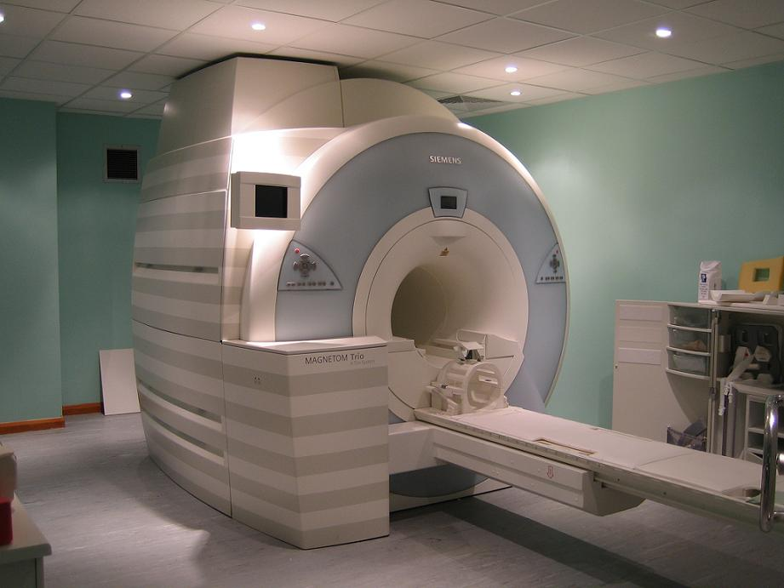

Slide 37
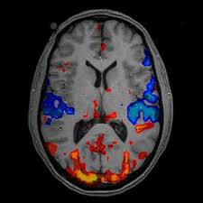

Slide 38
fMRI
La risonanza magnetica funzionale, o fMRI (Functional Magnetic Resonance Imaging), è una tecnica di imaging biomedico che consiste nell'uso dell'imaging a risonanza magnetica per valutare la funzionalità di un organo o un apparato, in maniera complementare all'imaging morfologico
Sebbene risonanza magnetica funzionale sia una terminologia generica, ovvero applicabile a qualsiasi tecnica di imaging a risonanza magnetica che dia informazioni aggiuntive rispetto alla semplice morfologia di qualsiasi organo, essa è spesso usata come sinonimo di risonanza magnetica funzionale dell’encefalo

Slide 39
fMRI
Questa tecnica è in grado di visualizzare la risposta emodinamica (cambiamenti nel contenuto di ossigeno del parenchima e dei capillari) correlata all'attività neuronale del cervello
L'emoglobina è diamagnetica (respinta da un campo magnetico) quando ossigenata, ma paramagnetica (attratta da un campo magnetico, analogamente al ferro) quando non ossigenata. Questi differenti segnali possono essere rilevati usando un'appropriata sequenza di impulsi RMN, ad esempio il segnale differenziale Blood Oxygenation Level Dependent (BOLD). Una minore intensità del BOLD deriva da un aumento della concentrazione di emoglobina non ossigenata e viceversa

Slide 40
fMRI
Mediante analisi con scanner per imaging a risonanza magnetica, è possibile stimare le variazioni del BOLD, che possono risultare di segno positivo o negativo in funzione delle variazioni relative dell’estrazione di ossigeno nella regione cerebrale studiata
E’ noto che, dato l’elevato metabolismo del tessuto nervoso cerebrale, esistono meccanismi fini e potenti di regolazione dell’apporto ematico loco-regionale: l’attivazione cerebrale regionale non determina solo maggior estrazione di O2 dal sangue, ma induce netto incremento del flusso ematico regionale

Slide 41
fMRI
Incrementi del flusso sanguigno cerebrale in proporzioni superiori all'aumento del consumo d'ossigeno, porteranno ad un maggiore segnale BOLD; viceversa, diminuzioni nel flusso, di maggiore entità rispetto alle variazioni del consumo d'ossigeno, causeranno minore intensità del segnale BOLD. Pertanto questa tecnica è in grado di misurare in qualche modo le variazioni regionali del flusso sanguigno, che sono a loro volta espressione del grado di attivazione neuronale di quell’area

Slide 42
fMRI
Ciò che si rileva in modo alquanto indiretto è e resta un correlato metabolico della particolare attività umana in esame in quel particolare soggetto, in quel determinato momento e in quel particolare setting sperimentale o comunque situazionale
Arguire come fanno molti che quanto rileviamo è la causa efficiente dell’attività umana in studio è pura speculazione determinata da un’idea preconcetta circa il soggetto umano

Slide 43
Ecco un esempio di dati prodotti con fMRI
Title: The neural correlates of affect reading: An fMRI study on faces and gestures
Authors: D Prochnowa, B Höinga, R Kleiserb, R Lindenbergc, HJ Wittsackd, R Schäfere, M Franze, RJ Seitz
Behavioural Brain Research 237 (2013) 270– 277
In this functional magnetic resonance imaging study 15 healthy non-alexithymic right-handers female observed video-clips that showed the dynamic evolution of emotional face expressions and gestures evolving from a neutral to a fully developed expression

Slide 44
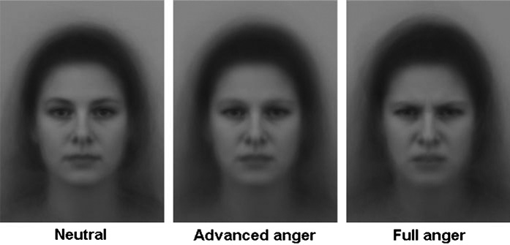
1° esempio

Slide 45
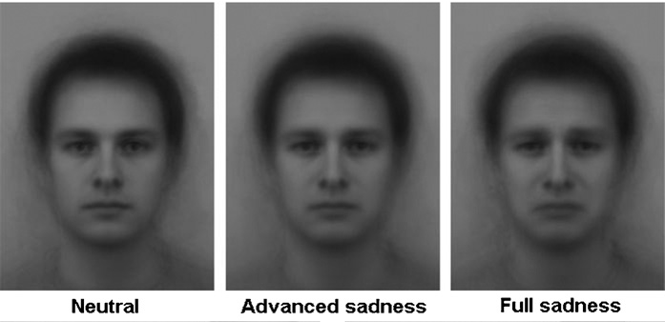
1° esempio

Slide 46
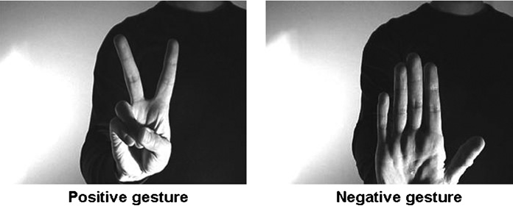
1° esempio

Slide 47
1° esempio
For stimulation, silent video clips of faces and gestures were used. The video clips of faces consisted of morphed faces showing emotional facial expressions of anger, sadness, fear, disgust or surprise. The faces were taken from the Averaged Karolinska Directed Emotional Faces database (KDEF)

Slide 48
1° esempio
In each 22.5 s sequence, the facial expression changed gradually starting from a neutral expression to the fully developed expression of emotion. It was followed by a scrambled image of the presented emotional expression for 9.5 s (baseline)
The clips of the emblematic gestures showed 9 positive and 9 negative expressions. The videotaped gestures also started from an initial neutral position which lasted 3 s, followed by the evolution of the actual gesture over 3 s. A freeze-image of the fully developed gesture was shown for additional 7 s (13 s)

Slide 49
1° esempio
Table 1
Activations related to observation
Region BA Extent (voxel) t (value) Peak coordinates x y z
Main effect***
R ITG 18 7174 6.72 39 −82 −8
L ITG 37 3582 7.80 −42 −70 4
R IFG 13 1706 5.46 42 26 7
L IFG 15 66 8.20 −27 23 10
L IFG 22 695 5.66 −54 14 0
R SFG (pre-SMA) 6 4187 6.38 9 8 52
R precentral sulcus 6 1153 7.18 54 −4 40
L precentral gyrus 9 2012 8.00 −45 8 34
L IPL 40 515 5.47 −48 −34 40
R thalamus 516 6.03 12 −13 7
L thalamus 718 7.07 −9 −16 16

Slide 50
1° esempio
In conclusion, our findings support the notion of a widespread cerebral circuit allowing for a formal analysis of the seen expressions of emotion. This seemed to involve spontaneous empathic processing. Furthermore, the ROI-based analysis corroborated our hypothesis of perception and discrimination as two separable but linked circuits with right hemispheric dominance
To the best of our knowledge this is the first study to disentangle the cerebral circuits related to observation of partially evolved face expressions and gestures and the subsequent discrimination of these universally employed bodily expressions of emotions
These novel data support the notion that the intuitive understanding of other people is a right hemispheric function which is relevant for socially appropriate decisions and, thus, intact social functioning. We believe that this study sheds light on brain systems underlying non-verbal communication in everyday face-to-face situations

Slide 51
Hd-Magneto-EEG
L’Elettroencefalogramma normale (EEG) è una tecnica di registrazione delle onde elettriche (variazioni di potenziale) generate dal cervello con elettrodi di registrazione fissati sullo scalpo. La risoluzione spaziale ha una approssimazione che nell’applicazione clinica routinaria degli elettrodi può arrivare all’ordine dei centimetri nella localizzazione della sede dell’attività registrata. La registrazione elettrofisiologica allo scalpo scotomizza l’attività bioelettrica di vaste aree (basali, mesiali, scissurali) della corteccia emisferica

Slide 52
Hd-Magneto-EEG
Tali nette limitazioni della tecnica diagnostica routinaria dell’EEG sono state in parte ovviate da alcune evoluzioni recenti quali l’EEG ad alta densità (hd-EEG) (aumenta notevolmente il numero degli elettrodi registranti) e la magneto-EEG (M-EEG) (che permette di registrare i potenziali che si propagano sulla corteccia)
In compenso questa tecnica ha una risoluzione temporale molto elevata, nell’ordine dei millisecondi

Slide 53
Hd-Magneto-EEG
Si possono pertanto studiare e localizzare le variazione delle onde elettriche che si generano durante l’esecuzione di un compito o per uno stimolo sensoriale.
Tecniche di questo genere vengono già applicate per incrementare le capacità di guida dei caccia supersonici, mediante l’uso di caschi dotati di registratori di attività elettrica cerebrale.
Vi sono prospettive concrete che tali applicazioni potranno in futuro consentire l’uso di arti meccanici negli amputati guidati dalla volontà del movimento registrata da opportuni elettrodi sullo scalpo

Slide 54
Un punto di partenza ragionevole per comprendere la coscienza
Ogni attività umana, ogni stato mentale, ogni pensiero, sentimento, gesto, percezione, esperienza ha un correlato anatomo-fisiologico e elettrofisiologico cerebrale. Io non esisto separato dal mio corpo, dal mio cervello dentro la dimensione spazio-temporale in cui tutti viviamo. Nulla può accadere in me che non abbia una base neurologica, che non implichi un’attivazione di circuiti nervosi, ma ciò non significa affatto che tutto sia riducibile al mio cervello.
E’ irragionevole ridurre l’esperienza umana, così come ci è dato di farla a tale substrato. Non si può spiegare in modo adeguato l’esperienza che facciamo con l’ipotesi riduzionista. Tale riduzione non è un’affermazione scientifica, bensì ideologica

Slide 55
Un punto di partenza ragionevole per comprendere la coscienza
Poiché la coscienza riguarda il mio io, la mia soggettività, è sempre anche la mia coscienza (la coscienza altrui è intuita a partire dall’esperienza della mia coscienza), non posso partire dall’esterno per comprenderla, pena la situazione paradossale che possa esistere una conoscenza della mia coscienza esterna a me, migliore della mia esperienza personale
Se voglio evitare il rischio di essere alienato in opinioni altrui, devo farmi una mia idea personale della mia coscienza, se voglio conoscerla

Slide 56
Un punto di partenza ragionevole per comprendere la coscienza
Pertanto per conoscere cos’è la coscienza dovrò partire dalla mia esperienza, perché è nell’esperienza che la realtà mi si fa trasparente, viene da me conosciuta, compreso me stesso
Dovrò dunque riflettere sull’esperienza che ho di me mentre agisco, vivo, penso, sono colpito dalle cose e dagli altri e qui ricercare cosa sia la mia coscienza
Tuttavia, non basta una raccolta di esperienze e la loro analisi. Dovrò disporre di un criterio che mi permetta di sceverare il vero dal falso, l’essenziale dal secondario, il reale dall’opinione

Slide 57
Un punto di partenza ragionevole per comprendere la coscienza
Tale criterio di giudizio dell’esperienza potrebbe essere esterno a me. Ma se così fosse mi sentirei alienato, in balia di altro esterno a me che mi determina e mi conosce più di me
Perché io non sia alienato occorre che il criterio sia dentro di me, dentro la mia coscienza, dentro il mio io
Ma allora siamo tutti in balia di un puro soggettivismo, condannati all’insensatezza e all’impossibilità di una conoscenza vera di noi stessi?

Slide 58
Un punto di partenza ragionevole per comprendere la coscienza
La soluzione del problema non è poi così difficile: il criterio ultimo di giudizio è dentro di noi, ma esso non è in balia della nostra voglia del momento, è oggettivo, coincide con la nostra natura, con come siano fatti
Ciò è svelato in modo molto chiaro dal fatto che ogni bambino di qualunque cultura e di qualunque origine è impressionantemente simile a ciascuno di noi. Noi possiamo viaggiare attraverso la storia e sentire i grandi geni della poesia e della letteratura più vicini a noi rispetto agli uomini della nostra epoca e della nostra cultura

Slide 59
Un punto di partenza ragionevole per comprendere la coscienza
Il criterio di giudizio che ogni uomo possiede in quanto appunto è un uomo e non un animale è costituito da quell’insieme di evidenze ultime, non ulteriormente analizzabili, e da quelle esigenze di giustizia, di amore, di verità, di felicità, che costituiscono il nocciolo ultimo dell’io e ci protendono nell’avventura della vita, lanciano nel paragone con il tutto ogni essere umano che nasce sulla terra

Slide 60

"Il fatto che un fenomeno così fondamentale come lo stato di coscienza derivi dalla sollecitazione di un tessuto nervoso, è una cosa tanto inesplicabile quanto la comparsa del Genio quando Aladino strofina la sua lampada"
T. H. Huxley, 1866
"Nessuno ha mai fornito una spiegazione accettabile di come l'esperienza della rossità del rosso nasca dall'attività del cervello”
Francis Crick, Christof Koch, Nature neuroscience february 2003

Slide 61
Un punto di partenza ragionevole per comprendere la coscienza
Se dunque mi metto a riflettere sulla mia esperienza usando appieno il criterio di giudizio che mi costituisce nel nocciolo del mio io, scoprirò facilmente che il fenomeno uomo, così come personalmente lo sperimento, è fatto di 2 ordini di fenomeni con caratteristiche diverse e irriducibili tra loro e che si danno solo insieme
Un tipo di fenomeni è esteso nello spazio, misurabile, divisibile, continuamente mutevole, in divenire, corruttibile: possiamo chiamare questo ordine di fenomeni materiale, si tratta della materialità che mi costituisce
Un secondo ordine di fenomeni, i concetti, le idee, le verità matematiche, i giudizi di valore, le decisioni , l’io, la coscienza hanno caratteristiche opposte, non sono come i fenomeni materiali: si tratta dei fenomeni non materiali che mi costituiscono

Slide 62
Un punto di partenza ragionevole per comprendere la coscienza
L’uomo è l’animale meno specializzato, il più debole in singole e precise condizioni ambientali
L’homo sapiens, a sua volta, paragonato con altre specie umane, con le quali ha anche convissuto (vedi i Neanderthaliani), è quello meno dotato, meno specializzato
L’uomo non ha un programma istintuale pronunciato e perfettamente adattato al proprio ambiente, tale da permetterne la sopravvivenza
L’uomo per sopravvivere e per promuovere la vita propria e della propria specie ha compiuto una rivoluzione incredibile: dalla evoluzione biologica, che lavora in milioni di anni è passato all’evoluzione culturale, che procede con una marcia esponenziale

Slide 63
Un punto di partenza ragionevole per comprendere la coscienza
“La natura – la carne, le ossa, le viscere, le cellule (specialmente quelle nervose, verrebbe da dire) – diventa nell’uomo bisogno di infinito. Diversamente dagli animali, anche la nostra fisiologia è tutta quanta impostata con questa apertura all’infinito: essa è radicata nella nostra umanità, per questo è inestirpabile” Julian Carron

Slide 64
Un punto di partenza ragionevole per comprendere la coscienza
Occorre sottolineare in modo molto forte che questi due ordini di fenomeni che ci costituiscono sono irriducibili fra loro eppure non separabili
L’uomo è una unità duale, esiste solo come «persona», una unità costituita da due tipi di fenomeni, di cui quello non materiale non è riducibile ai precedenti biologici e sociologici che pure costituiscono la persona
La dualità nell’unità è a dire il vero la caratteristica di tutte le cose di questo mondo

Slide 65
Da dove nascono i problemi nella comprensione della coscienza?
Noi siamo tutti figli di Cartesio
Il carattere rivoluzionario di Cartesio è l’introduzione nella fondazione del discorso filosofico della «prima persona», del «cogito ergo sum»
«L’introduzione della prospettiva in prima persona produce un rinnovamento radicale della problematica dell’anima, che diventa coscienza in senso eminente» (Luca Vanzago)

Slide 66
Da dove nascono i problemi nella comprensione della coscienza?
E tuttavia ciò avviene con una precisa presa di posizione gravida di conseguenze: «La sostanza pensante (il cogito) è quella la cui essenza tutta, o natura, non sta che nel pensare e che per essere non necessita di alcun luogo né dipende da alcuna cosa materiale». «In tal modo questo io, cioè l’anima, per cui sono ciò che sono, è assolutamente distinta dal corpo ed è anche più facile da riconoscere di esso, e anche se il corpo non fosse, l’anima non cesserebbe di essere ciò che è»

Slide 67
Da dove nascono i problemi nella comprensione della coscienza?
Per Cartesio dunque l’io coincide con la res cogitans che ha sussistenza in sé e il corpo, la res extensa, è una pura macchina in qualche modo unita all’io.
Tale è lo stupore della scoperta del soggetto, della coscienza che essa viene affermata come valore assoluto, anche senza il corpo
E’ sancito il dualismo con la sua problematica insolubile: come interagiscono le due sostanze?
Sappiamo la risposta che cerca di dare Cartesio: l’anima risiede nell’epifisi (formazione mediana unica centroencefalica) e di qui governa il corpo

Slide 68
Da dove nascono i problemi nella comprensione della coscienza?
Il premio Nobel per la biologia Crick, scopritore con Watson della struttura e del significato del DNA, una quindicina di anni fa ha proposto che la coscienza abbia sede nel claustrum, una sottile bandeletta grigia immediatamente sottocorticale nei lobi temporo-parieto-frontali e insulari di cui si ignora la funzione
Tale è stato ed è l’influsso di Cartesio nella storia dell’Occidente!

Slide 69
Da dove nascono i problemi nella comprensione della coscienza?
Ma cosa è successo nei secoli successivi a Cartesio? L’io, pur così esaltato da tutte le correnti idealistiche, per la sua inafferrabilità, per il suo sfuggire alla presa di ogni indagine analitica, oggettivante, ha finito per diventare il fantasma della macchina. E’ rimasta la macchina, con il suo centro di comando che è il cervello, che pretende di liberarsi dal fantasma o dall’homunculus e di costituire per sé il soggetto umano. Ma la contraddizione di come possa sorgere da un gruppo di cellule l’esperienza soggettiva della rossità del rosso, come affermato da Francis Crick, resterà permanentemente irrisolta e quindi sempre enigmatica e incombente su ogni teoria riduzionista

Slide 70
Intervista a Federico Faggin Corriere del 9/10/14
E’ l’inventore del microchip, ha il brevetto per il touchpad e per il touchscreen
Per una vita ha cercato di costruire un PC che imparasse da solo
«Era una sfida interessante. Ma dopo 20 anni ho capito che non è possibile. La consapevolezza va al di là del meccanismo. E’ un fenomeno primario. E’ una proprietà irriducibile della realtà»
Ray Kurzweil dice che nel 2045 riusciremo a riversare la nostra consapevolezza su un PC. «Un delirio…Gli vanno dietro a migliaia.. Folle…E poi la consapevolezza va al di là dei dati»

Slide 71
Intervista a Federico Faggin Corriere del 9/10/14
«Una società «scientista» ci ha fatto il lavaggio del cervello spingendoci a pensare che tutto è macchina. L’universo è una macchina e noi siamo macchine…Assurdo. L’uomo si sta sottovalutando. E lo diciamo non sulla base di un dogma, ma di quanto abbiamo potuto accertare»
Il 29 ottobre 2014 parlerà all’Accademia Galileiana di Padova su: «La natura della realtà vista attraverso le lenti della fisica classica, della meccanica quantistica e infine di chi consideri la consapevolezza un fenomeno primario»

Slide 72
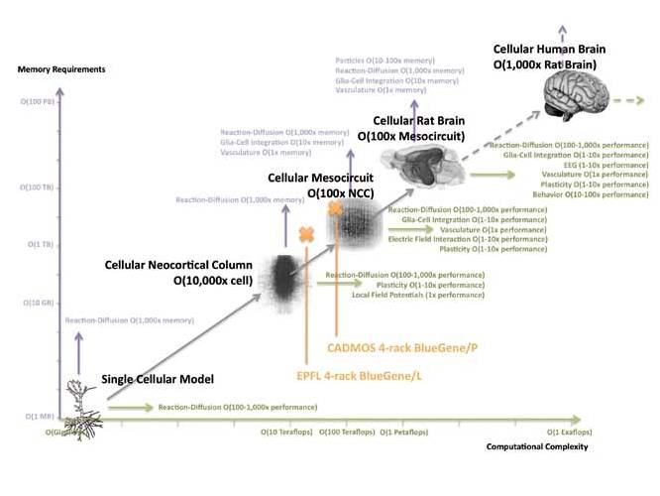
Human Brain Project

Slide 73
Ma allora la sfida delle Neuroscienze?
Essa è molto più gridata e pretesa, piuttosto che reale
Il vero problema delle Neuroscienze è che esse fino ad ora non hanno prodotto nessun “major breakthrough” per dirla all’inglese
La pretesa che mostrano si appoggia su scoperte ed evidenze prodotte dalla Neurologia clinica e dalla Neurofisiologia molto prima della nascita delle neuroscienze: ogni più piccolo e insignificante atto umano ha un correlato cerebrale
Tale dato incontrovertibile non giustifica e non supporta l’idea che dunque la coscienza è prodotta integralmente dall’attività bioelettrica del cervello

Slide 74
Ma allora la sfida delle Neuroscienze?
Anzi è fondamentale rendersi conto che tutte le affermazioni come: il cervello produce i pensieri, la coscienza è prodotta integralmente dall’attività bioelettrica del cervello, il soggetto è riducibile al suo cervello, non sono scientifiche, vengono spacciate per scientifiche, ma non possono essere sottoposte ad un esperimento che provi se sono vere o false
La scienza non può mai esprimere un giudizio definitivo sulla realtà ultima delle cose, non può mai togliere completamente il margine di mistero che emerge in ogni briciolo di realtà, anzi il vero scienziato è stupito e affascinato dalla grandezza sconfinata e dalla bellezza delle cose

Slide 75
Conclusioni
A questo punto è imperativo chiederci: come mai questo tipo di ricerche si moltiplicano con dispendio di risorse enorme? Come mai ricevono valutazioni scientifiche elevate, molti vi costruiscono la propria carriera? Che cos’è che convince di queste ricerche tante persone e tanti ambienti?
La risposta a queste domande è da ricercare nella mentalità comune profondamente impregnata dal cognitivismo
La realtà è conoscibile solo se sono in grado di applicare una misura
Ciò che non è misurabile è niente, non esiste

Slide 76
Conclusioni
Il ragionamento avviene in questo modo: fino ad adesso la conoscenza delle emozioni e dei sentimenti era puramente soggettiva, perché basata sul racconto della persona e sulla capacità di empatia dell’esaminatore. Ora per la prima volta riusciamo a misurare un parametro (la quantità di emoglobina ossigenata) che correla con le variazioni affettive. Dunque per la prima volta conosciamo veramente lo stato affettivo della persona
Ma ci rendiamo conto che solo io conosco l’amore che provo per l’amata e nessuna NMR potrà svelarlo!
Si sta avverando la profezia di Dreyfus!

Slide 77
Conclusioni
«Il rischio non è l'avvento del computer superintelligente che ci sottometta tutti, ma quello di esseri umani sottosviluppati intellettualmente» Dreyfus, 1972
«Un delirio…Gli vanno dietro a migliaia.. Folle…E poi la consapevolezza va al di là dei dati» Fabrizio Faggin 2014

Slide 78
Indicazione bibliografica
Questi temi e molti altri sono approfonditi in un libro, un po’ ponderoso di 1080 pagine, scritto insieme con il mio maestro universitario, Faustino Savoldi e con un filosofo, Luca Vanzago e appena uscito nella primavera 2013:
La Coscienza: contributi per specialisti e non specialisti tra Neuroscienze Filosofia e Neurologia, Edizioni Aras
E’ reperibile anche in formato e-book, l’unico realmente usabile e accessibile anche come prezzo: basta digitare uno degli autori e il titolo La coscienza

Slide 79

Grazie della vostra pazienza nel seguirmi e nell’ascoltarmi!

